Slide 1
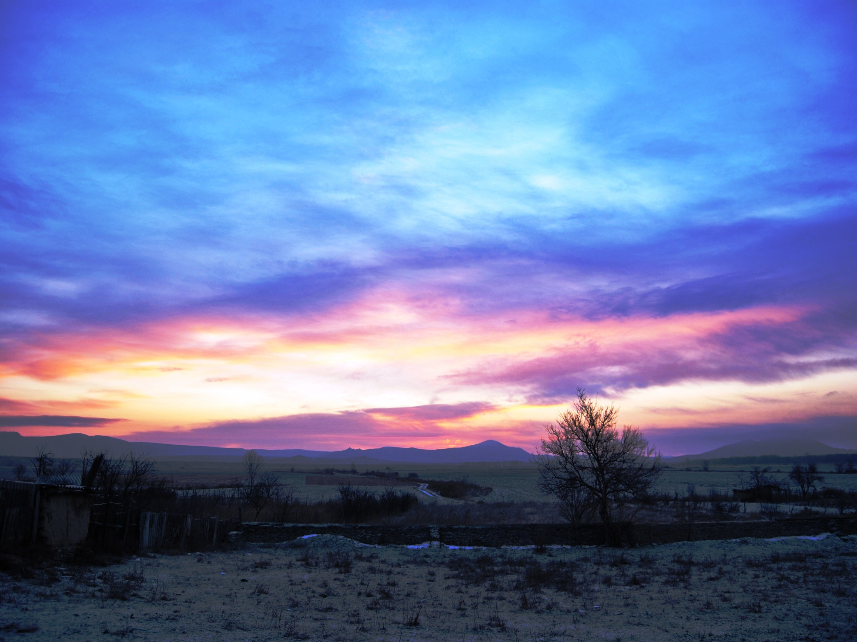
Aleluia, Slavă Domnului

Slide 2

Alelu, Alelu, Alelu
Slavă Domnului - 2 ori

Slide 3

Slavă Domnului, Aleluia - 3 ori
Slava Domnului

